Slide 1
BANOVINA
JUNAČKO HRVATSKE

Slide 2
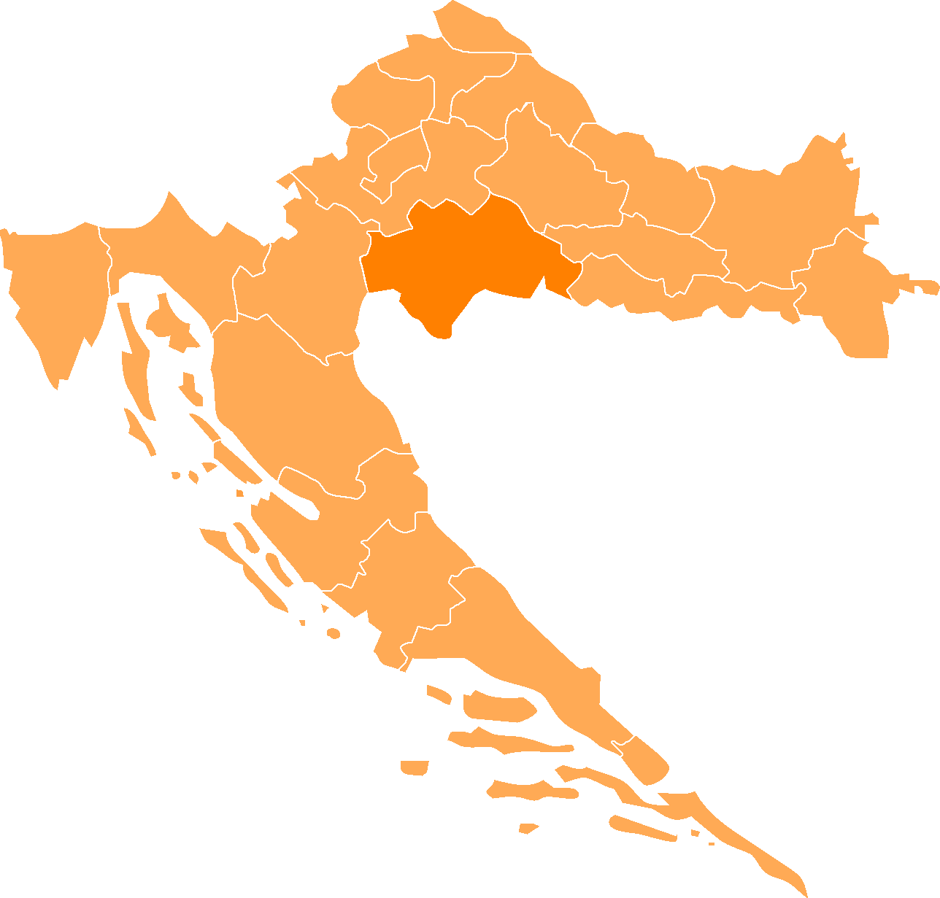
BANOVINA
potječe od riječi ban
smještena je u Sisačko-moslavačkoj županiji
ukupno obuhvaća 1803km²
Posjetili smo:
Kostajnica, Sisak, utvrda Zrin, Gvozdansko i Dvor.
BANOVINA

Slide 3
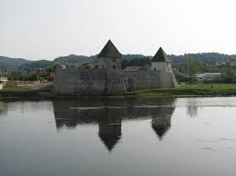
HRVATSKA KOSTAJNICA
ime je izvedeno iz riječi kostanj (kesten)
grad se sastoji od 7 naselja
smješten je u središnjem djelu Pounja,
podno Zrinske gore
nema tragova iz kamenog doba, ali
ima ostataka iz bakrenog i brončanog doba
na ovom su području živjela
Ilirska plemena(Japodi)

Slide 4
STARI GRAD SISAK
prema popisu stanovništva 2011. Sisak ima 47.768 stanovnika, dok uže područje ima 33.322 stanovnika
grad Sisak smjestio se na utocima rijeka Odre u Kupu i Kupe u Savu, u području Panonske nizine, obilježenom umjerenom kontinentalnom klimom
nadmorska visina: 98 m
površina: 422,75 km²
posjetili smo utvrdu Stari grad u Sisku koja je pretvorena u muzej

Slide 5
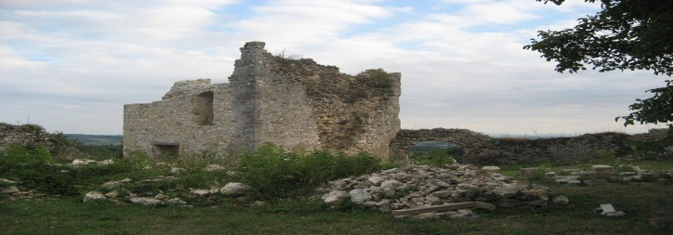
Utvrda zrin
nalazi se kod naselja Zrina na južnim obroncima Zrinske gore u Sisačko-moslavačkoj županiji
od godine 1347. bila je u posjedu velikaške obiteljiŠubića, koji su se po njoj nazvali Zrinski
u njihovim je rukama bila sve do 20. listopada 1577. godine, kada su ju zauzeli Turci
oslobođena je tek 1718.godine
danas su od te tvrđave ostale samo ruševine

Slide 6
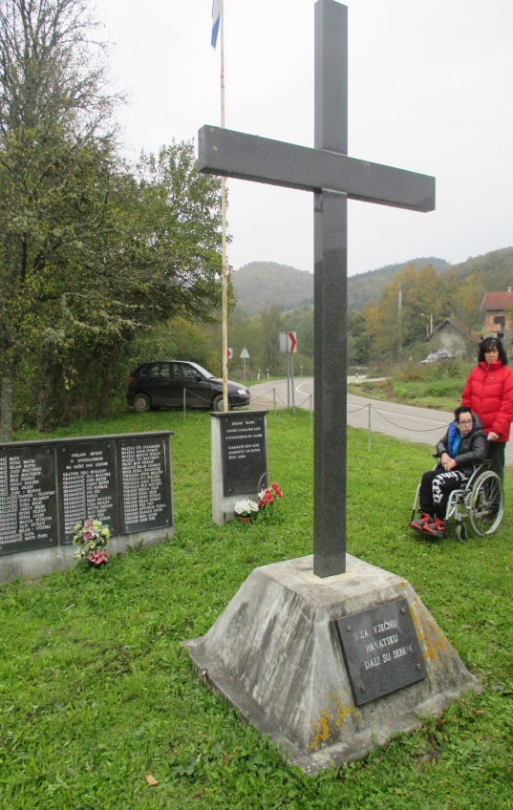
Gvozdansko
naselje u Hrvatskoj
nalazi se na pola puta između Gline i Dvora,
podno Zrinske gore
prema popisu stanovništva iz 2001. godine,
Gvozdansko ima 69 stanovnika,
ali Hrvati čine većinsko stanovništvo

Slide 7
DVOR
Dvor nalazi se na južnomu dijelu Banovine (Sisačko-moslavačka županija), obuhvaća južni dio Zrinske gore i južni dio hrvatskoga Pounja, te leži na lijevoj obali rijeke Une
tu smo slušali hrvatsku himnu
POVRŠINA | STANOVNICI | GOSPODARSTVO: Poljoprivreda,stočarstvo,drvna proizvodnja,lovni i ribolovni turizam
504,88km | 19518

